Slide 1

«Оценка степени загрязнения атмосферного воздуха в разных районах города Хабаровска»
Выполнила:
Гладких Александра,
НИЛ «Новое поколение»
Руководитель:
Соболева З.Ю. к.б.н, учитель биологии
Хабаровск 2016 г

Slide 2
Цель:
исследование степени загрязнения атмосферного воздуха в разных районах города Хабаровска

Slide 3

Задачи исследования:
1. Изучить понятия биоиндикации и её методик с помощью различных информационных источников;
2. Оценить состояние атмосферного воздуха на основе результатов исследования, полученных с помощью методов биоиндикации;
3. Провести эколого-просветителькую работу среди населения города, посредством использования обработанных материалов исследования.
Объект исследования:
территория г.Хабаровска
Предмет исследования:
атмосферный воздух на территории г. Хабаровска

Slide 4
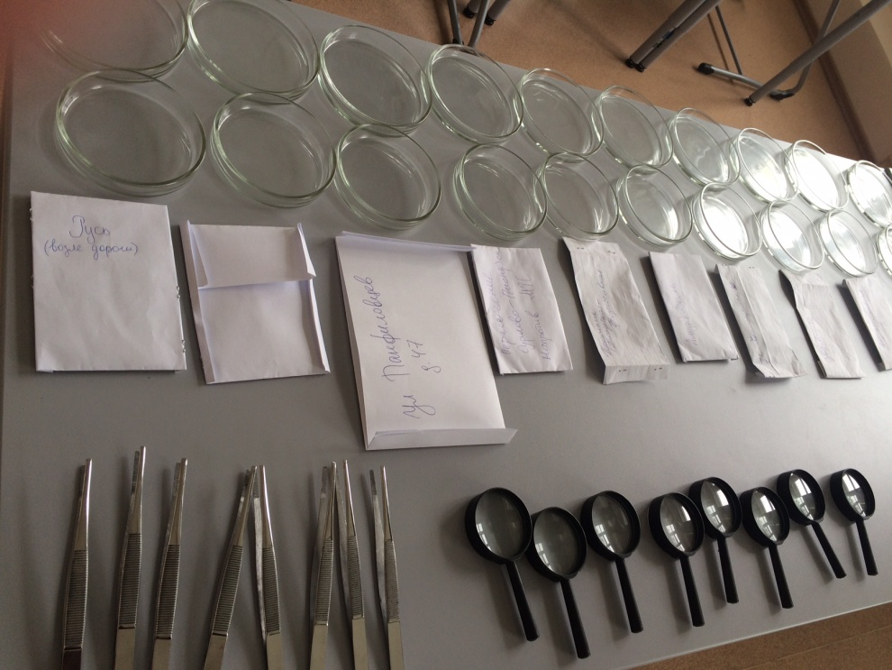
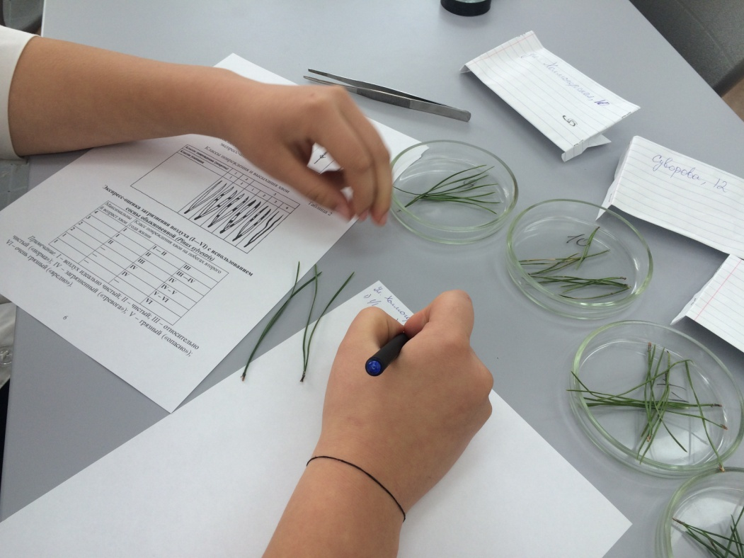
Объем и методы исследования
Исследование проводилось в октябре 2015 года. Пробы отбирались с 24 точек 4 районов г.Хабаровска и с.Ильинка
Экспесс-метод биоиндикации на основе состояния хвои сосны обыкновенной
Тест по Гертелю
Метод сравнения
Для обработки данных: Microsoft Excel
Рис.1-2. Этапы проведения исследования, октябрь 2015 г

Slide 5
Рис.9. Показатели степени загрязнения атмосферно воздуха

Slide 6
Институт Культуры
З-д Амуркабель
Амурский б-р Агенство Аэрофлота
КЦО
с. Ильинка
Рис.10. Результаты анализа экспресс-оценки и теста по Гертелю
Примечание:
Тест по Гертелю
Экспресс-оценка

Slide 7
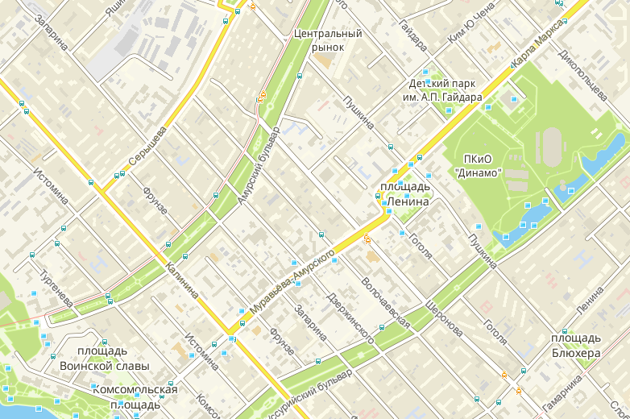
Администрация г.Хабаровска
Детский парк им. Гайдара
Амурский б-р
Агентство Аэрофлот
Рис. 11 . Результаты анализа хвои, место сбора: территории Центрального района г.Хабаровска

Slide 8
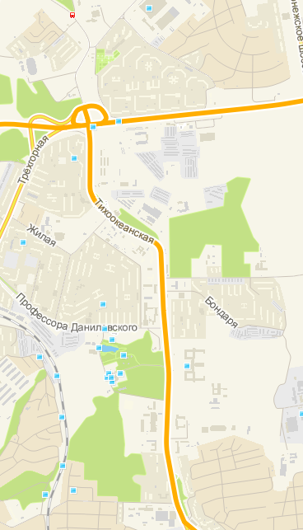
10 городская больница
Парк Северный
ХГАЭиП
Рис. 12. Результаты анализа хвои, место сбора: территории Краснофлотского и Кировского районов г.Хабаровска

Slide 9
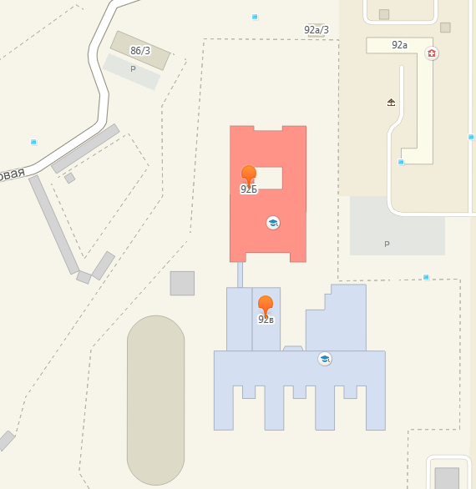
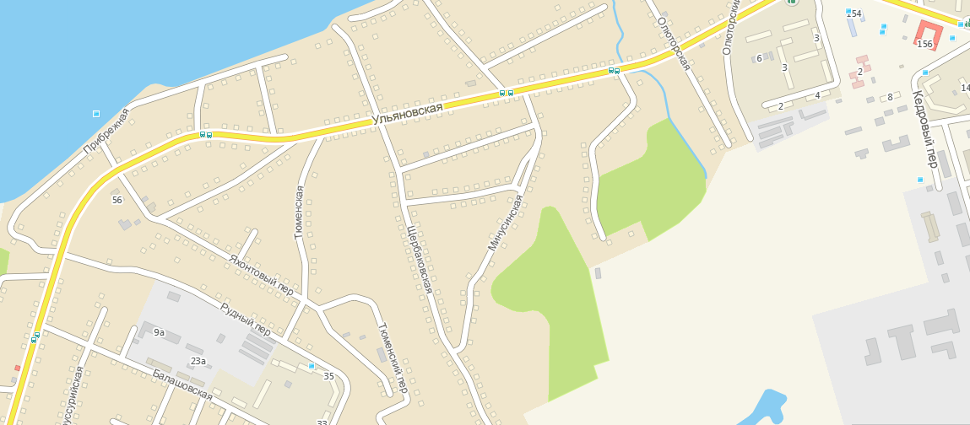
КЦО
Поликлиника
Ул.Ульяновская
Ул.Холмогорская
Рис. 13-14 . Результаты анализа хвои, место сбора: Индустриальный район г.Хабаровска

Slide 10
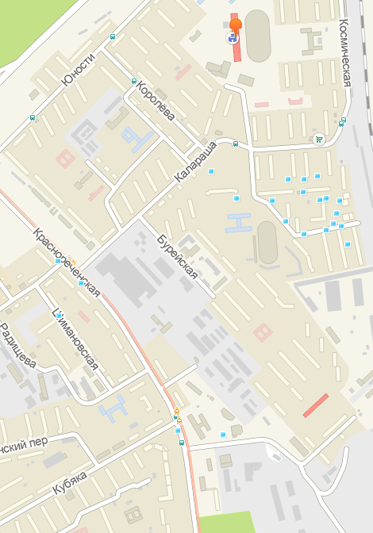
Ул. Королева 4 г Стадион Юность
Ул. Краснореченская 197
Институт Культуры
Рис. 15 . Результаты анализа хвои, место сбора: Индустриальный район г.Хабаровска
Ул. Путевая 5

Slide 11
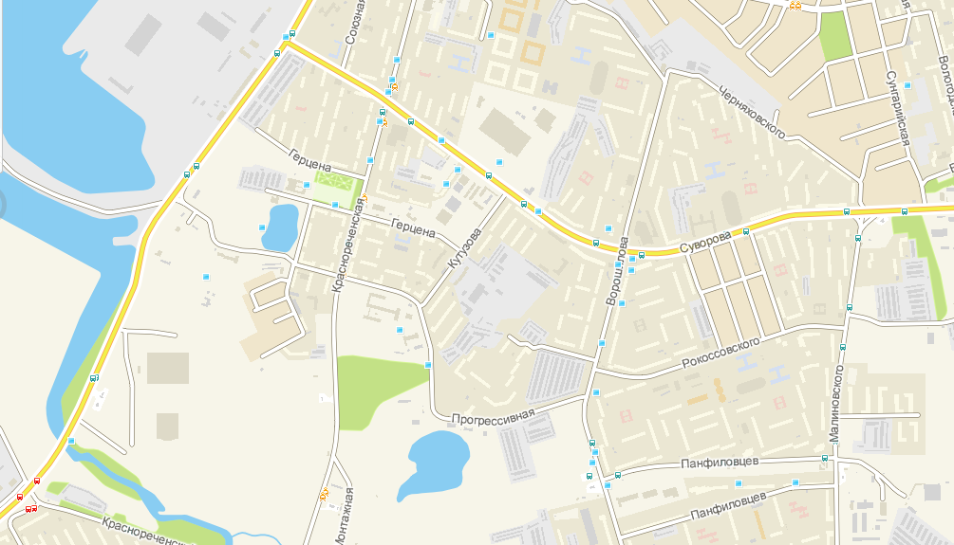
Ул.Суворова 12
ТРЦ Южный Парк
ДК Русь (у дороги и во дворе)
Ул. Прогрессивная-Пионерская
Ул. Ворошилова 20
Завод Амуркабель
Ул. Панфиловцев 47
Рис. 16. Результаты анализа хвои, место сбора: территории Индустриального района г.Хабаровска

Slide 12

Практическая значимость
Даная научная работа создана в рамках проекта «ЭкоЛогичный город», чтобы после ее завершения создать карту экологически чистых районов г. Хабаровска
Дальнейшие исследования будут включать в себя более углубленное изучение состояния атмосферы за счет проведение изучение методом лихеноиндикации и анализа водных источников питьевого/ не питьевого назначения
ecocity27.weebly.com

Slide 13
1. Анализ источников литературы показал, что проводилось достаточно большое количество исследований состояния атмосферного воздуха, как в Хабаровском крае, так и в городе Хабаровске. Но, несмотря на большое количество исследований, подробные данные о состоянии атмосферного воздуха в разных районах города Хабаровска отсутствуют.
2. Выявлены показатели степени загрязнения атмосферного воздуха в разных районах города Хабаровска, соответствующие следующему уровню: Центральный район – (100% исследуемых точек) воздух чистый; Краснофлотский и Кировский районы – 66,7% и 33,3% исследуемых точек, имеют средний и высокий уровень, соответственно; Индустриальный р-он – 37,5% точек имеют высокий уровень загрязнения, 31,3% - средний уровень и 31,3% - показатель на уровне «чистый воздух». Создана база данных с полученными показателями.
3. Привлечено общественное внимание, посредством эколого-просветительской работы среди населения, к проблеме сохранения экологического благополучия территории города, что позволит, в дальнейшем, предупредить возникновение экологического риска.
Выводы:

Slide 14
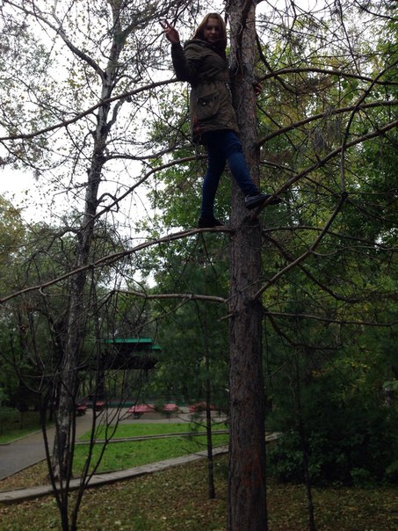
Благодарю за внимание!

